Slide 1



PHÒNG GIÁO DỤC ĐÀO TẠO HUYỆN ĐẠI LỘC
TRƯỜNG TIỂU HỌC TRƯƠNG HOÀNH
Kính chào quý thầy cô giáo về dự giờ . Chúc quý thầy cô giáo sức khoẻ và hạnh phúc!
MÔN: TOÁN
Lớp: 1
GV: Nguyễn Thị Như Hoa
Năm học: 2023 -2024

Slide 2
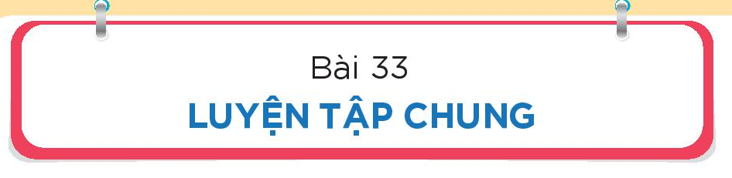

Slide 3
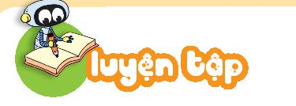
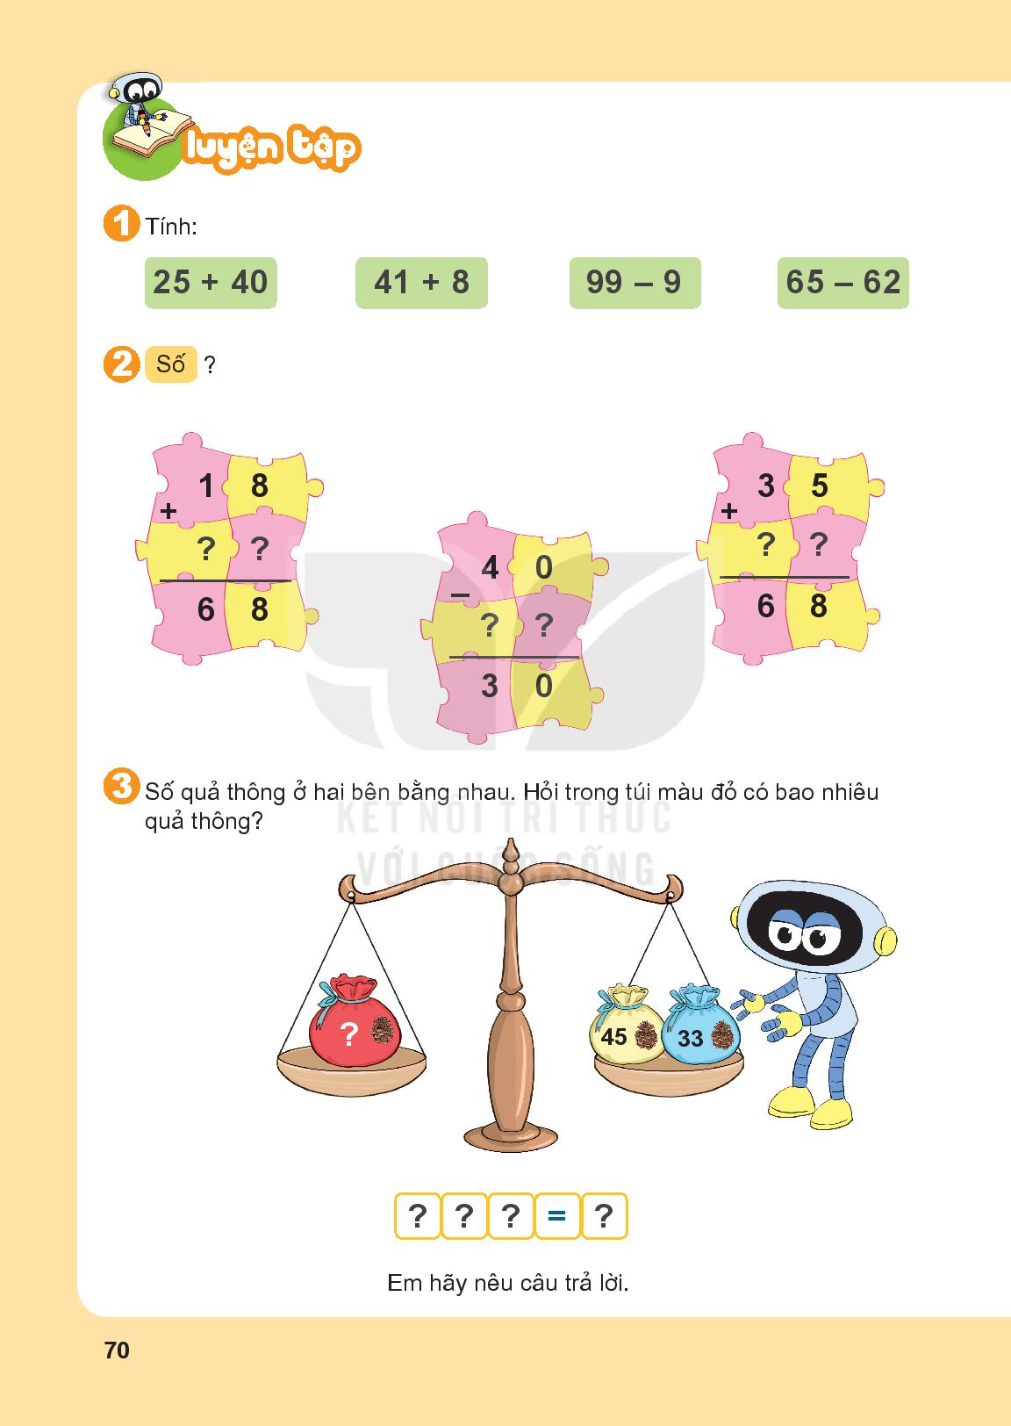
= 65
= 49
= 90
= 5

Slide 4
5
5
3
3
9
1
9

Slide 5
45
+
33
78

Slide 6
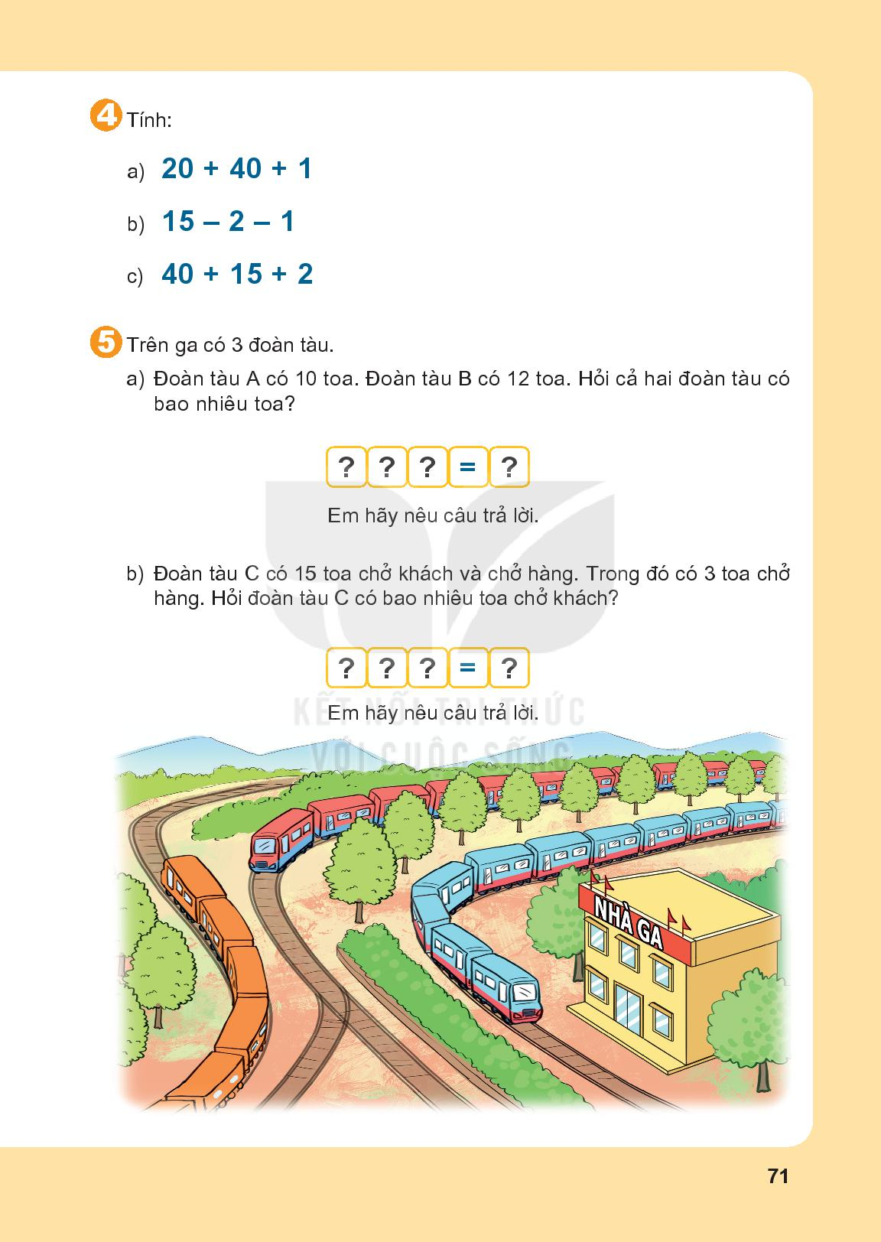
= 61
= 12
= 57

Slide 7
10
+
12
22

Slide 8
15
-
3
12

